Slide 1
P R Á V A D I E Ť A Ť A

Slide 2
Z histórie práv dieťaťa:
Organizácia Spojených národov (OSN) -
prijíma aj dokumenty na ochranu práv detí celého
sveta
1959 – Deklarácia práv dieťaťa – obsahuje 10
morálnych princípov
1989 – Dohovor o právach dieťaťa – chráni
deti pred násilím, zanedbávaním a zlým zaobchádzaním
1990 – pristúpila k nemu aj naša republika
1979 – Rok dieťaťa
UNICEF – Detský fond OSN

Slide 3
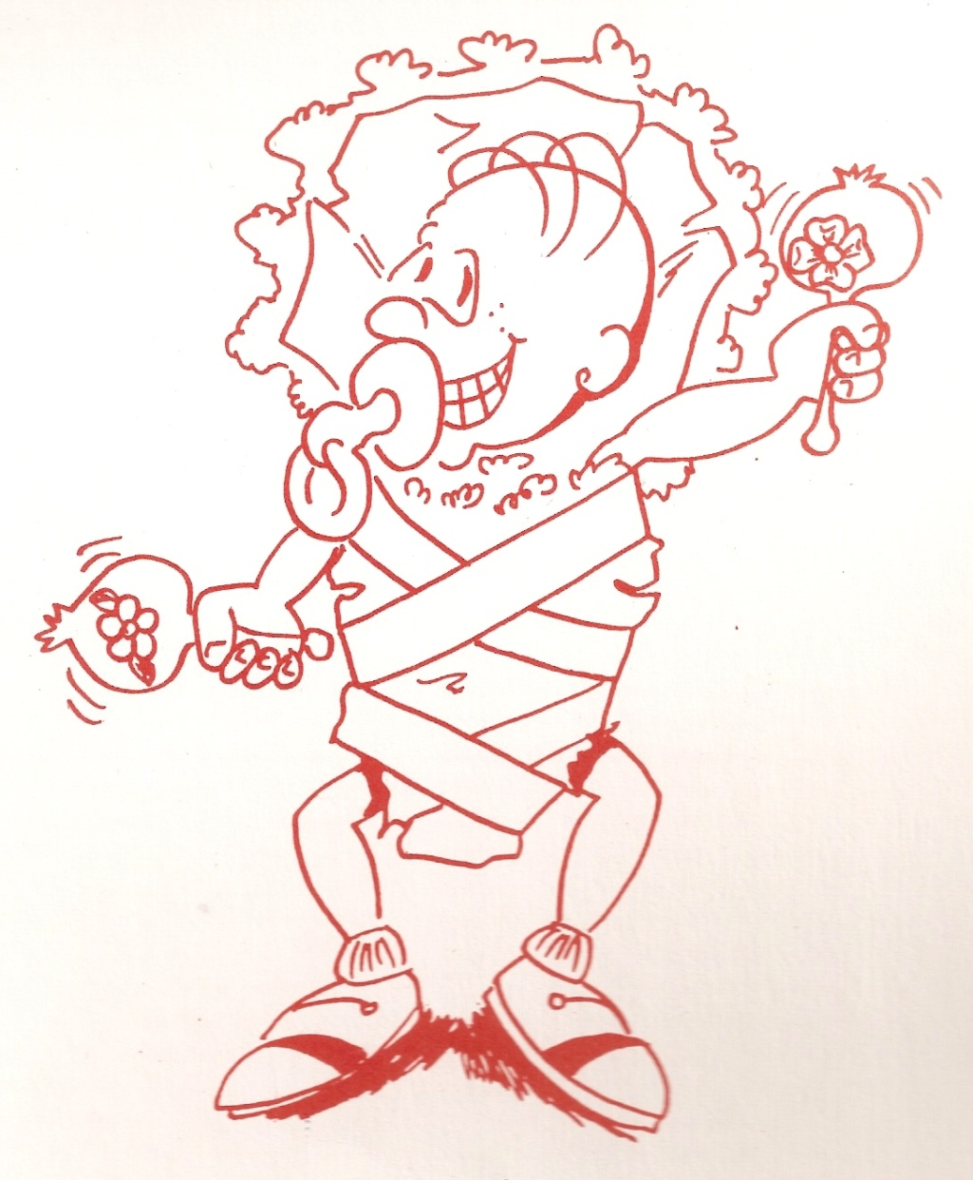
Článok 1:
Dieťaťom
sa rozumie každá ľudská bytosť
do 18 rokov veku

Slide 4
Článok 3:
Dospelí musia robiť vo vzťahu k deťom
len to, čo je pre ne najlepšie

Slide 5
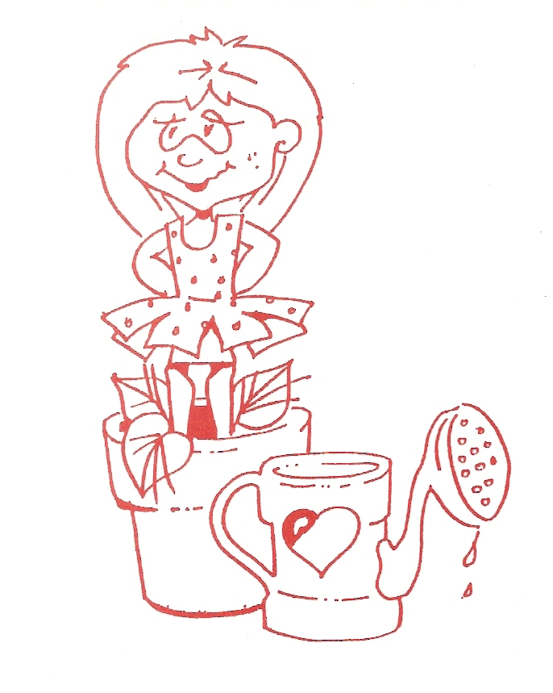
Článok 6:
Každé dieťa má
prirodzené právo
na život.
Štáty musia zabez-
pečiť zachovanie
života a rozvoj
dieťaťa

Slide 6
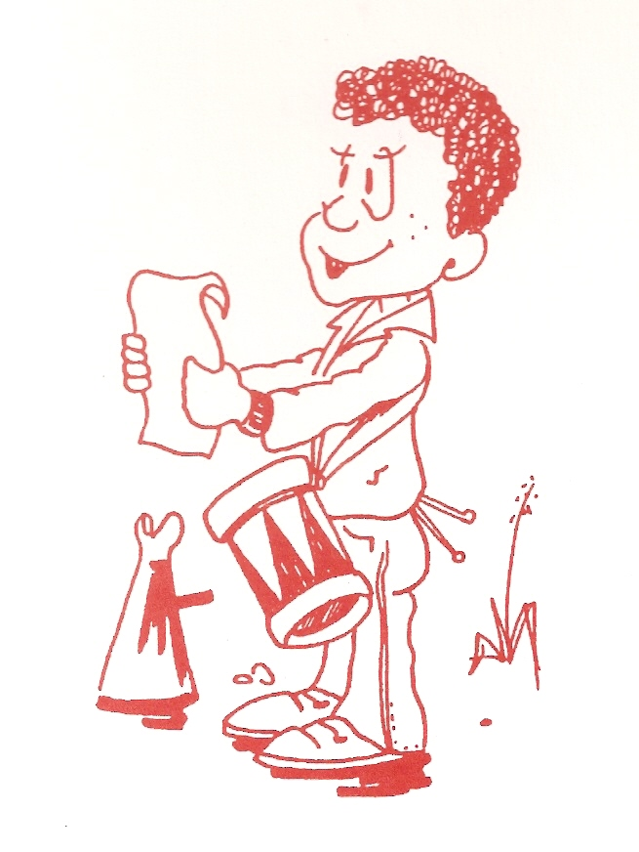
Článok 12:
Dieťa má právo
na vlastné názory,
právo slobodne
ich vyjadrovať
vo všetkých
záležitostiach

Slide 7
Článok 13:
Dieťa má právo vyhľadávať informácie
a povedať, čo si myslí, či už ústne, písomne,
formou umenia, ale jeho prejav nemôže
útočiť na iných

Slide 8
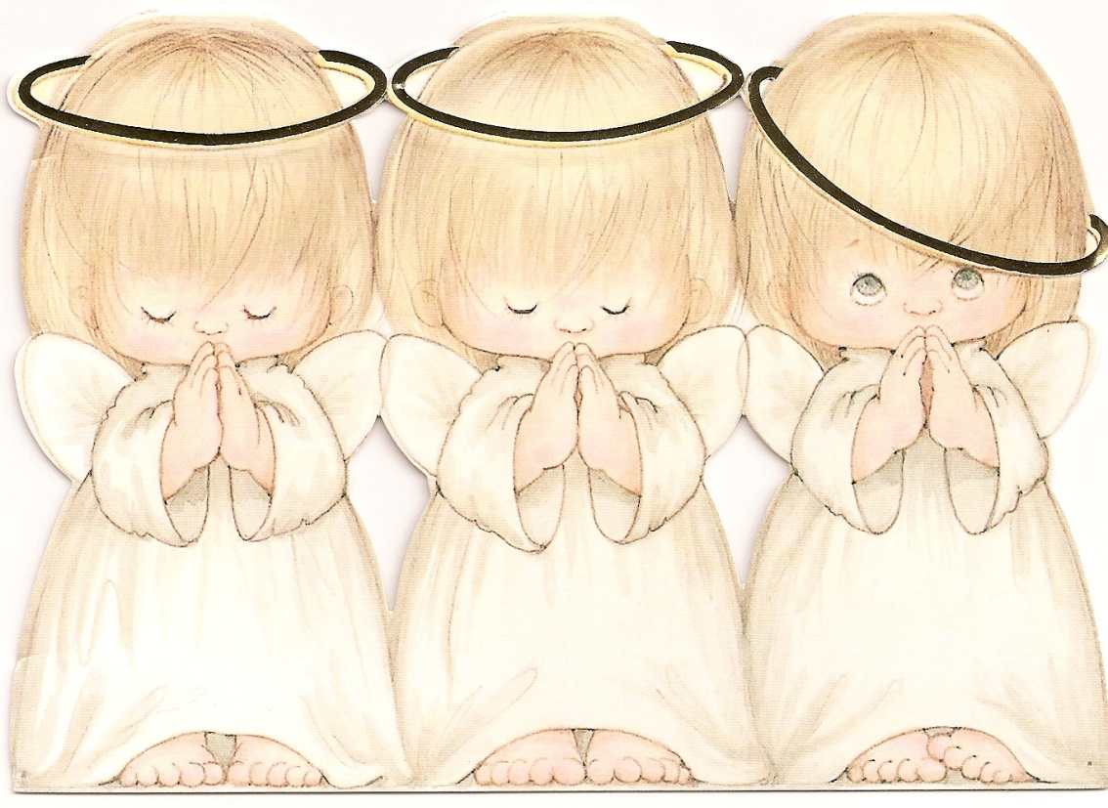
Článok 14:
Dieťa má právo myslieť si, čo chce
a vyznávať také náboženstvo, aké chce.
Rodičia mu majú pomôcť rozlišovať,
čo je dobré a čo zlé

Slide 9
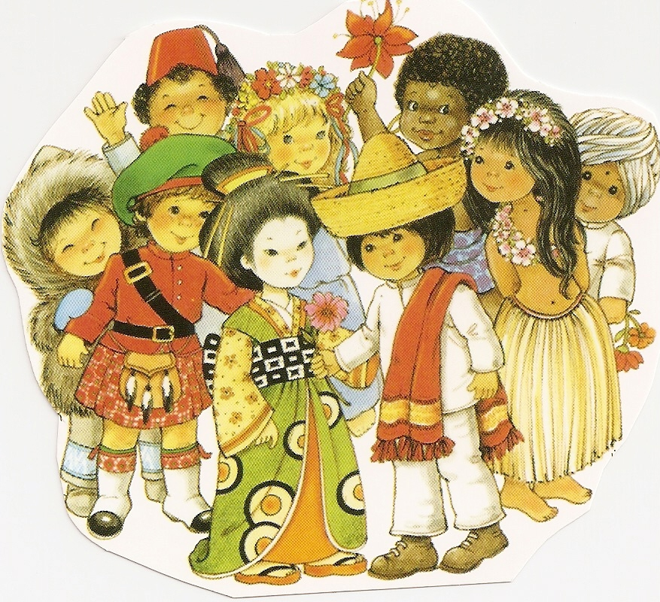
Článok 15:
Dieťa má právo
stretávať sa,
kamarátiť sa
a združovať sa
s inými ľuďmi,
ak to nezasahuje
do práv iných.

Slide 10
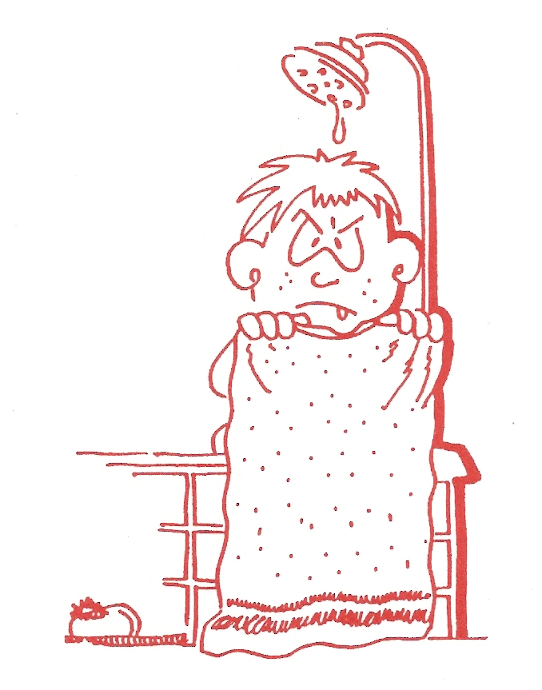
Článok 16:
Dieťa má právo
na vlastné súkromie,
rodinu, domov,
na svoju česť
a povesť.

Slide 11
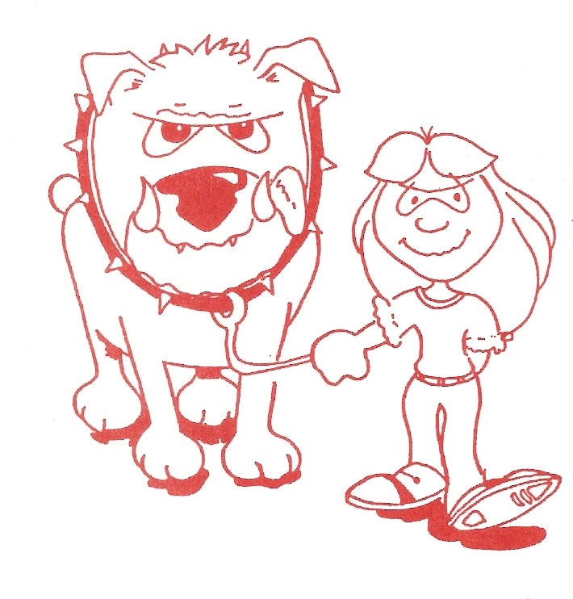
Článok 22:
Dieťa musí dos-
tať primeranú
ochranu
a humanitárnu
pomoc

Slide 12
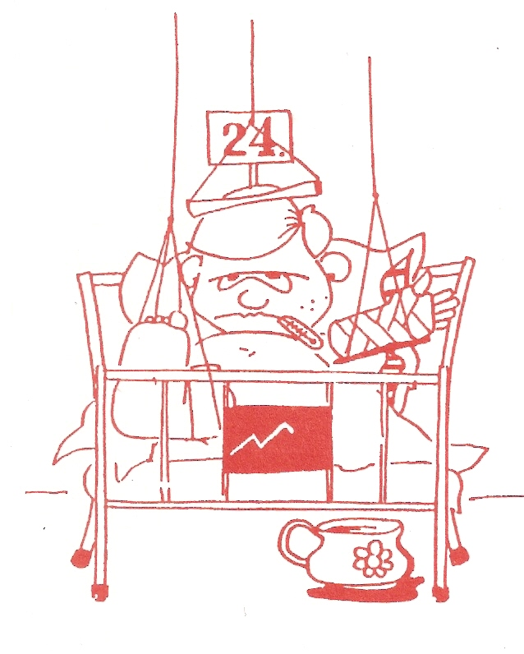
Článok 24:
Dieťa má právo
na možnosti
liečenia choroby
a na zdravotnú
rehabilitáciu

Slide 13
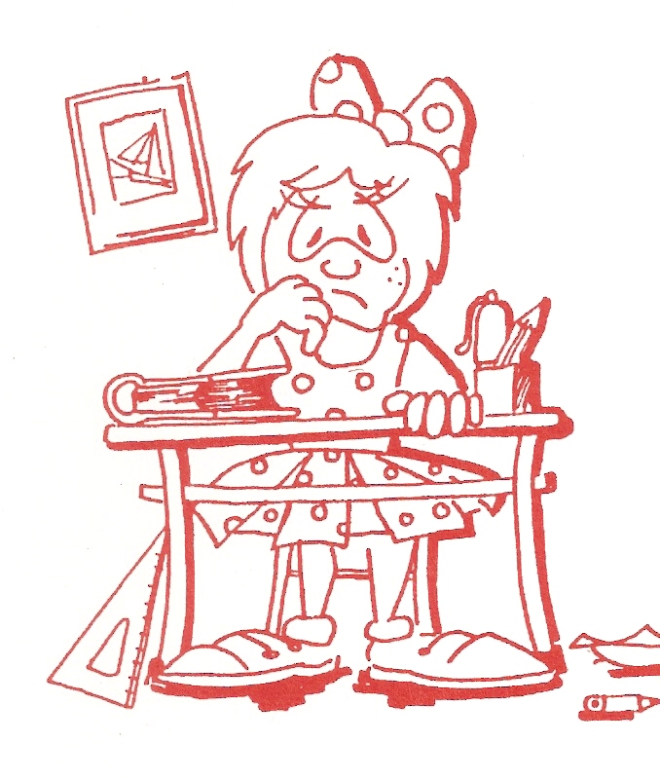
Článok 28:
Dieťa má
právo na vzdelanie

Slide 14
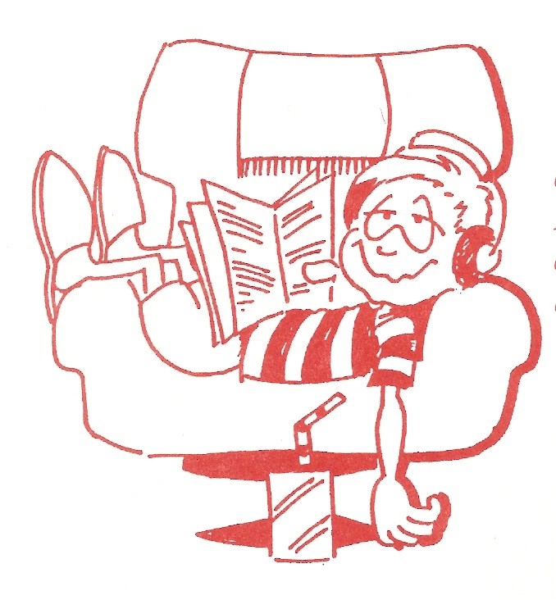
Článok 31:
Dieťa má právo
na odpočinok
a voľný čas,
právo venovať
sa hre
a oddychovým
aktivitám

Slide 15
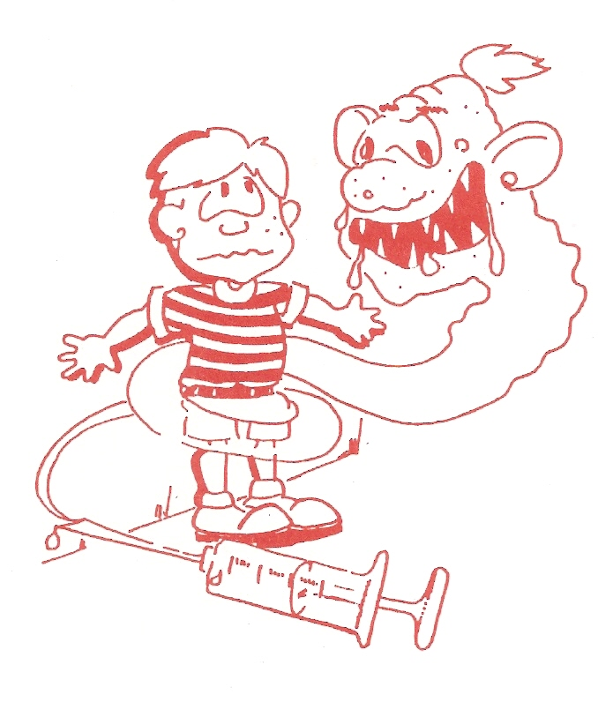
Článok 33:
Deti musia byť
uchránené pred
používaním drog
a psychotronických
látok

Slide 16
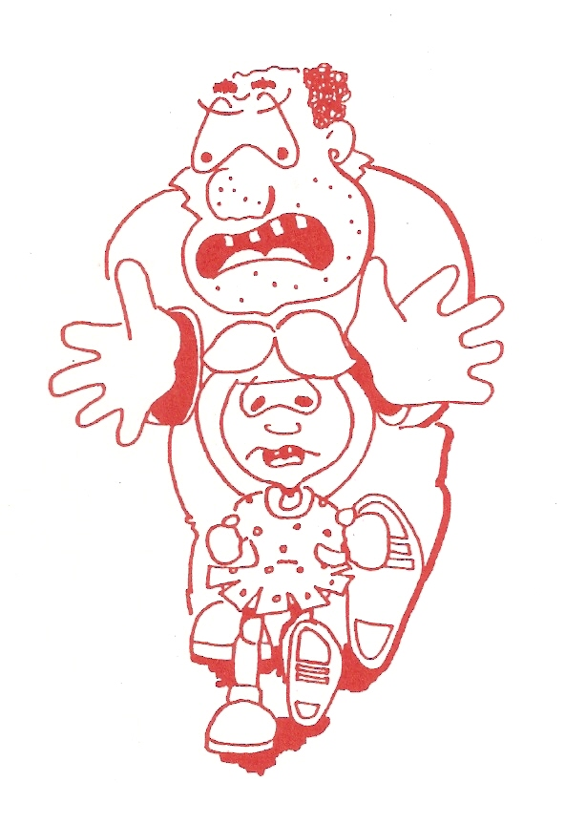
Článok 34:
Deti musia byť
chránené pred
všetkými formami
sexuálneho
zneužívania

Slide 17
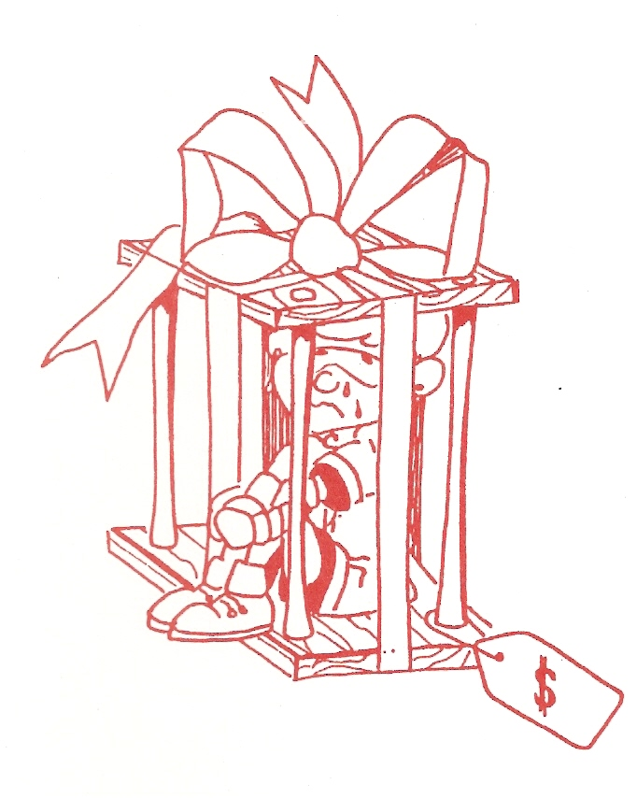
Článok 35:
Deti musia byť
chránené
pred únosom
alebo predajom

Slide 18
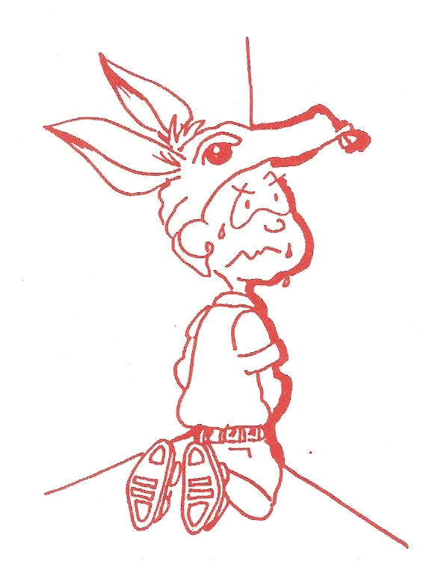
Článok 37:
Dieťa nesmie
byť podrobené
mučeniu,
neľudskému
zaobchádzaniu
alebo trestu

Slide 19
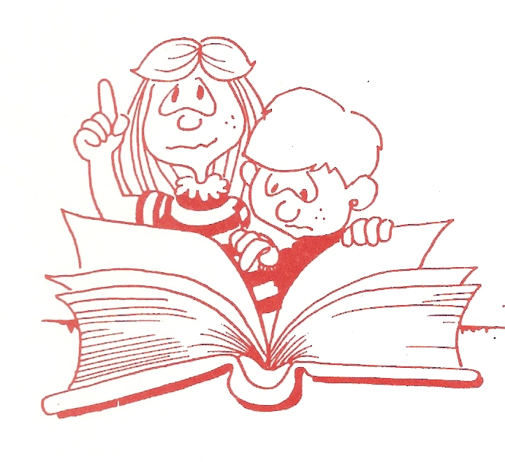
Článok 42:
Štát musí
vhodnými
a účinnými
prostriedkami
podrobne
oboznámiť
s princípmi
a ustanoveniami
„Dohovoru dospelých a detí“.

